Slide 1

Consonante T t
Primeros básicos A - B - C

Slide 2
Vocabulario visual

Slide 3

Vocabulario visual:
tu
tulipán

Slide 4
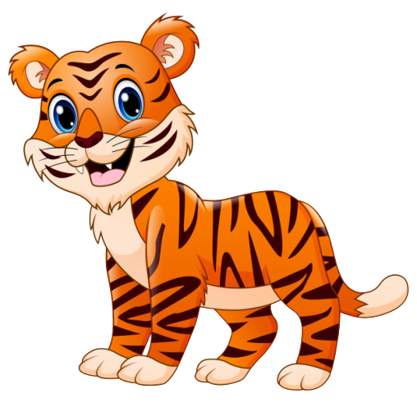
Vocabulario visual:
ti
tigre

Slide 5

ta
Vocabulario visual:
taza

Slide 6

Vocabulario visual:
te
tetera

Slide 7
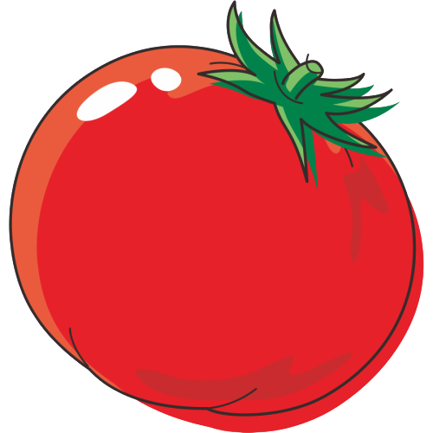
Vocabulario visual:
to
tomate

Slide 8

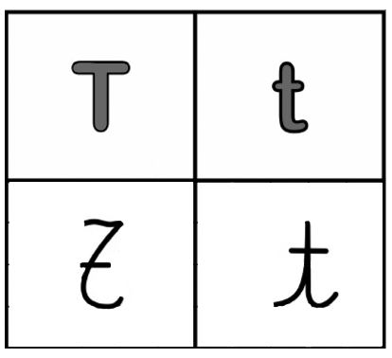

La D mayúscula y minúscula en imprenta y manuscrita
mayúscula
minúscula

Slide 9
La letra imprenta, en donde aparece el ojo , la encontramos cuando leemos revistas, diarios, libros, entre otros.
mayúscula
minúscula
La letra manuscrita, en donde aparece el lápiz , al escribirla va tomada de la mano.

Slide 10
Con ayuda de un adulto, lee las siguientes sílabas y palabras:
ti
tu
ta
to
te
ot
at
it
et
ut
todo
tela
títere
tina
tubo
tabla
Tú eres muy amable.
Trinidad corrió muy rápido.

Slide 11
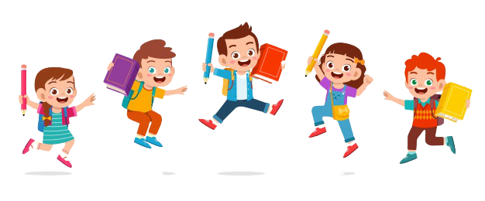
¡Nos vemos!

